Slide 1
MALİ TABLOLAR, DÜZENLENMESİ VE SUNULMASI
Mali Tablolar ve Mali Tabloların Amaçları
Temel Mali Tabloların Düzenlenmesi ve Sunulması
Bilanço
Bilanço, bir işletmenin belli bir tarihte sahip olduğu varlıklar ile bu varlıkların sağladığı kaynakları gösteren mali tablodur.
AKTİF = PASİF
VARLIKLAR = KAYNAKLAR
VARLIKLAR = YABANCI KAYNAKLAR + ÖZKAYNAKLAR
DÖNEN VARLIKLAR + DURAN VARLIKLAR = KISA VADELİ YABANCI KAYNAKLAR + UZUN VADELİ YABANCI KAYNAKLAR + ÖZKAYNAKLAR

Slide 2
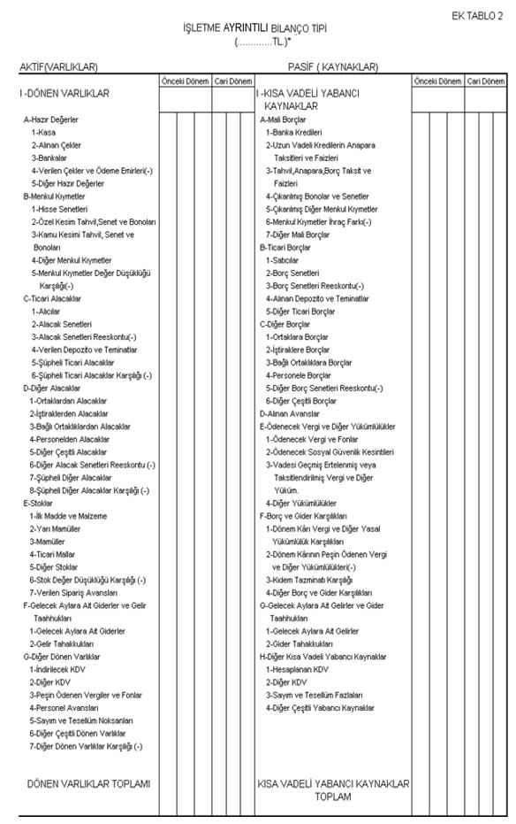

Slide 3
Gelir Tablosu
Gelir tablosu, işletmenin belli bir dönemde elde ettiği tüm gelirler ile aynı dönemde katlandığı bütün maliyet ve giderleri ve bunların sonucunda işletmenin elde ettiği dönem net kârını veya dönem net zararını kapsar.
Gelir Tablosunun Biçimsel Yapısı

Slide 4
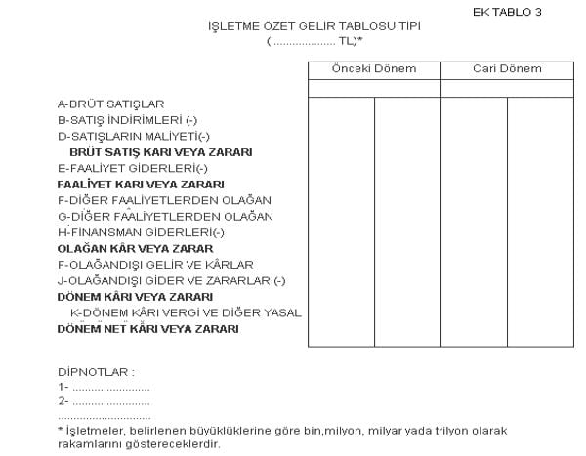

Slide 5
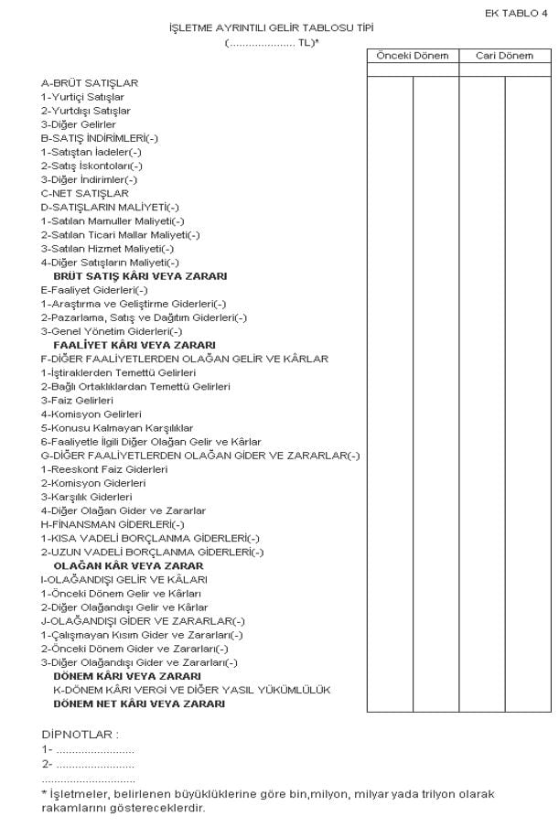

Slide 6
Temel Mali Tabloların Düzenlenme İlkeleri
Gelir Tablosu İlkeleri
Bilanço İlkeleri
a) Varlıklara İlişkin İlkeler,
b) Yabancı Kaynaklara İlişkin İlkeler,
c) Öz kaynaklara İlişkin İlkeler

Slide 7
Diğer (Yardımcı) Mali Tabloların Düzenlenmesi ve Sunulması
Fon Akım Tablosu
Nakit Akım Tablosu
Kar Dağıtım Tablosu
Öz kaynaklar Değişim Tablosu
Satışların Maliyeti Tablosu

Slide 8
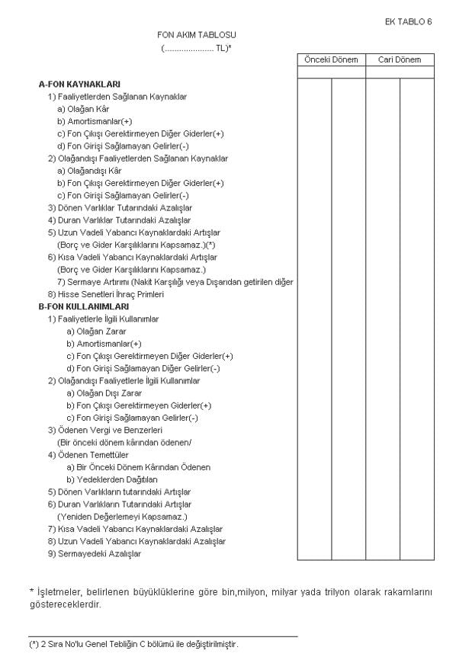

Slide 9
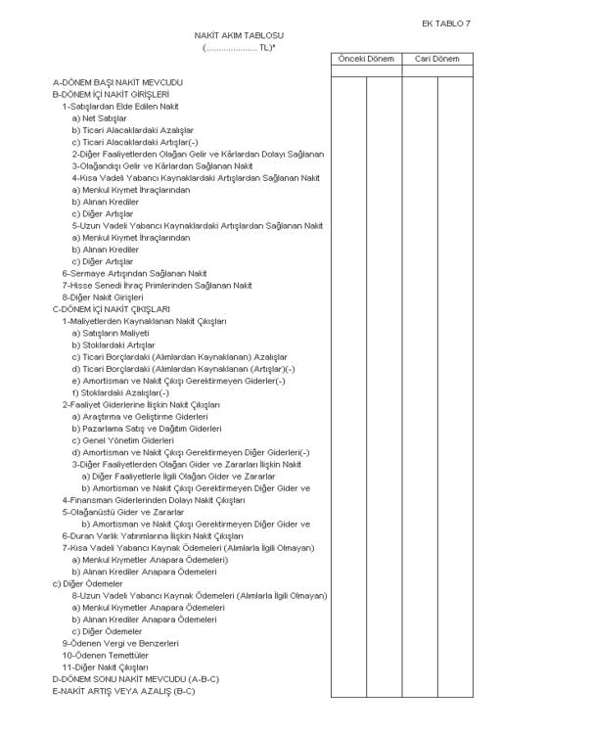

Slide 10
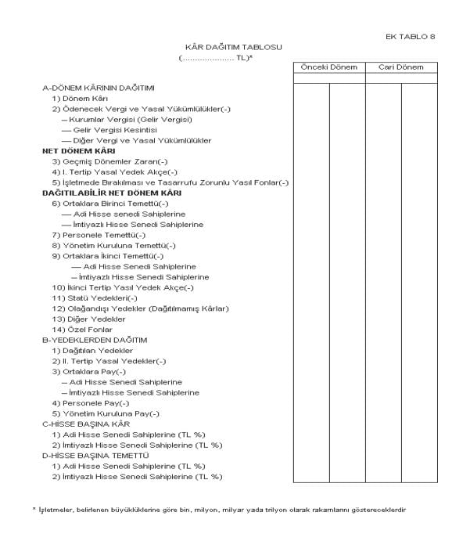

Slide 11
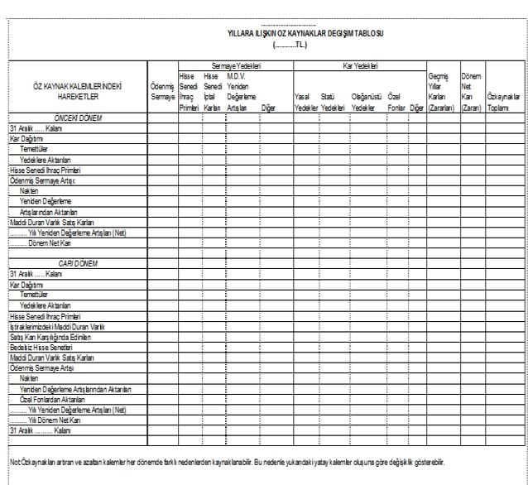

Slide 12
